Slide 1
第三章
第一個完整專案實戰
使用 Antigravity 打造 Todo List 應用程式

Slide 2
專案目標
建立一個功能完整的 Todo List 網頁應用
1
新增事項 — 輸入文字後按 Enter 或點擊按鈕
2
標記狀態 — 點擊切換完成/未完成
3
刪除事項 — 移除不需要的項目
4
分類篩選 — 全部、待完成、已完成
5
本地儲存 — 使用 localStorage 保存資料

Slide 3
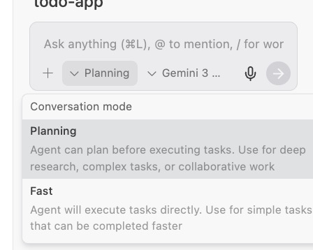
步驟 1
選擇 Planning Mode
在 Agent 側邊面板的下拉選單中選擇「Planning」模式
圖 3-1：Planning Mode 適合深度研究、複雜任務或協作工作

Slide 4
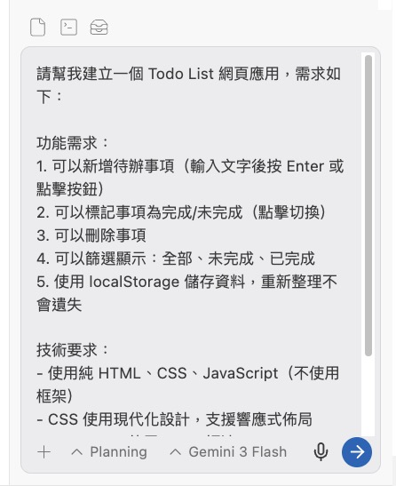
步驟 2
輸入專案需求
用自然語言描述完整的功能與技術需求
圖 3-2：在 Agent 側邊面板輸入 Todo List 專案的完整需求規格

Slide 5
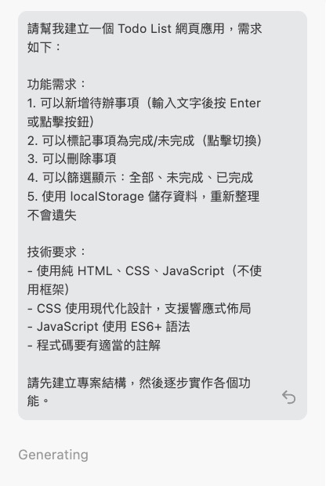
步驟 3
Agent 開始規劃
送出需求後，Agent 會開始產生 Implementation Plan
圖 3-3：Agent 開始處理需求，顯示「Generating」狀態

Slide 6
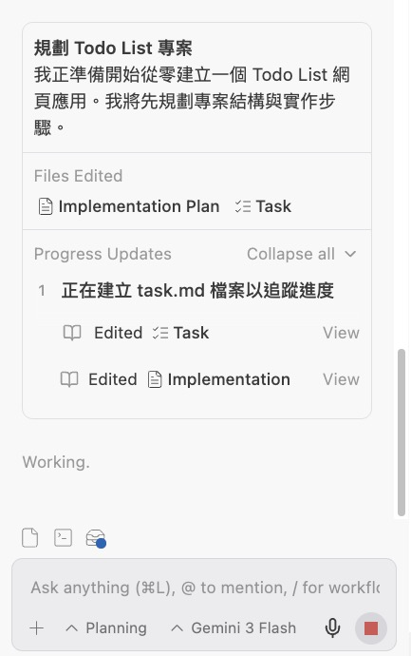
步驟 4
查看進度更新
Agent 會顯示正在編輯的檔案和進度更新
圖 3-4：Progress Updates 和 Files Edited 面板顯示工作進度

Slide 7
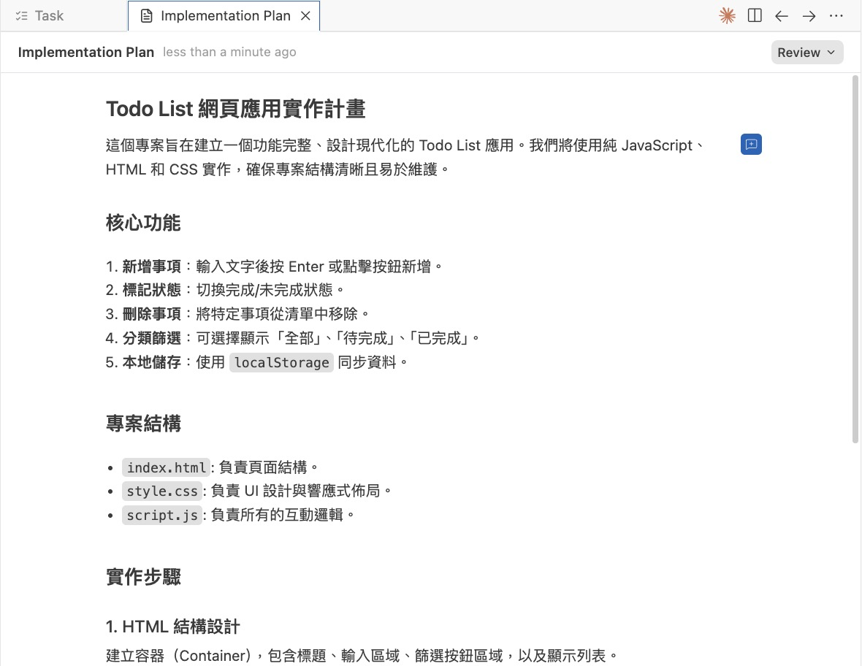
步驟 5
查看 Implementation Plan
點擊 Implementation Plan 分頁查看詳細實作計畫
圖 3-5：Implementation Plan 包含核心功能、專案結構與實作步驟

Slide 8
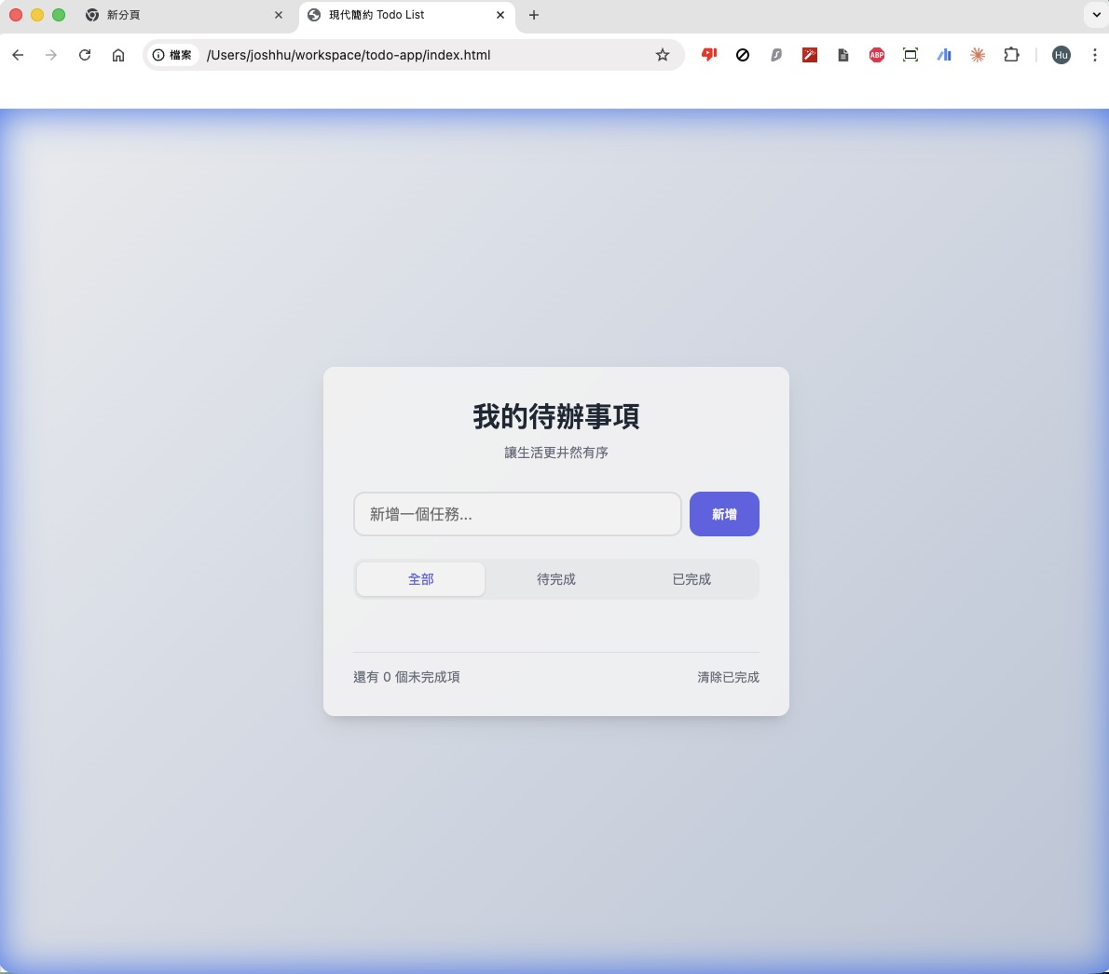
步驟 6
查看完成的應用程式
Agent 完成程式碼後，在瀏覽器中開啟 index.html 查看成果
圖 3-6：Todo List 應用介面 — 現代化設計、漸層背景、卡片式容器

Slide 9
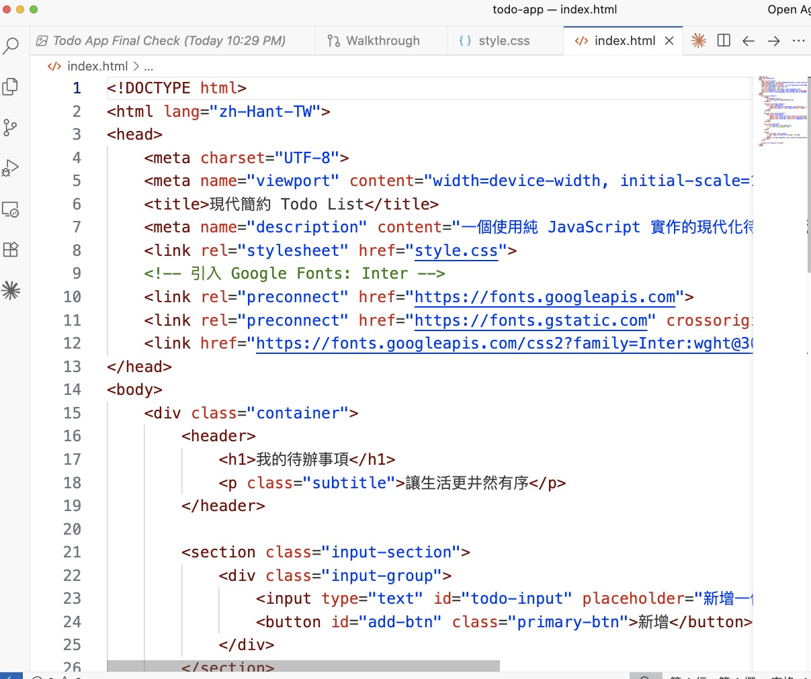
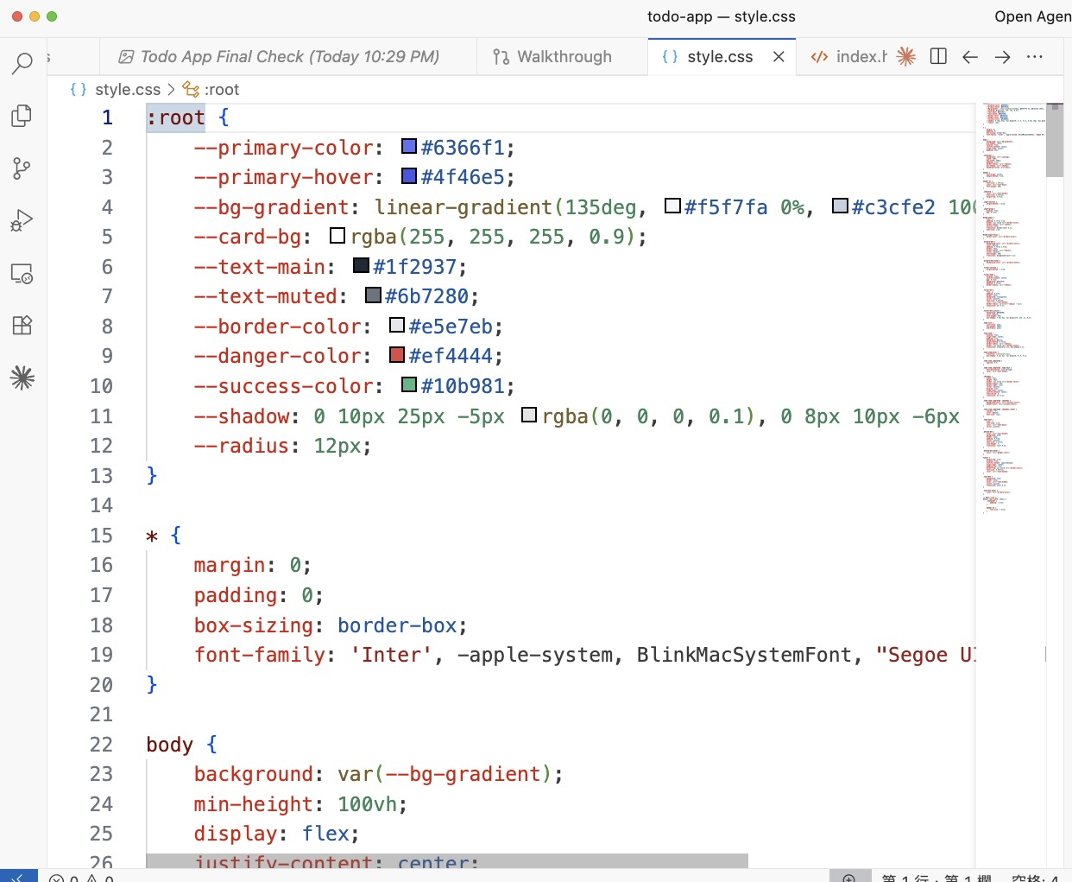
程式碼
自動產生的專案檔案
index.html — 頁面結構
style.css — 樣式設計

Slide 10
Browser Subagent
自動操作瀏覽器，測試應用程式的各項功能
可以自動執行的測試任務：
• 檢查頁面標題是否正確
• 自動新增待辦事項
• 點擊項目標記為完成
• 切換篩選器測試分類功能
• 刪除項目
• 重新整理頁面確認資料保存

Slide 11
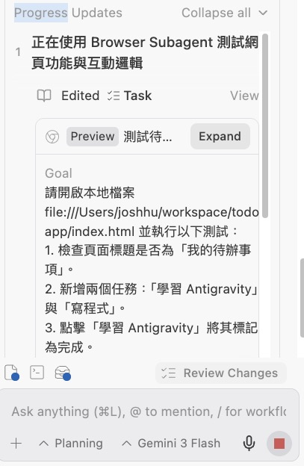
步驟 7
輸入測試指令
在 Agent 對話中輸入測試任務的 Goal
圖 3-9：Browser Subagent 測試任務，包含多個測試步驟

Slide 12
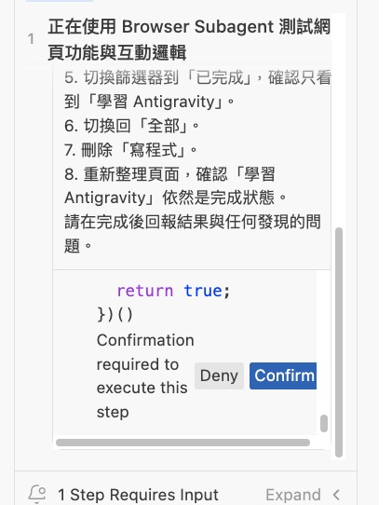
步驟 8
確認執行測試
點擊 Confirm 按鈕允許 Browser Subagent 執行操作
圖 3-10：Browser Subagent 執行確認對話框

Slide 13
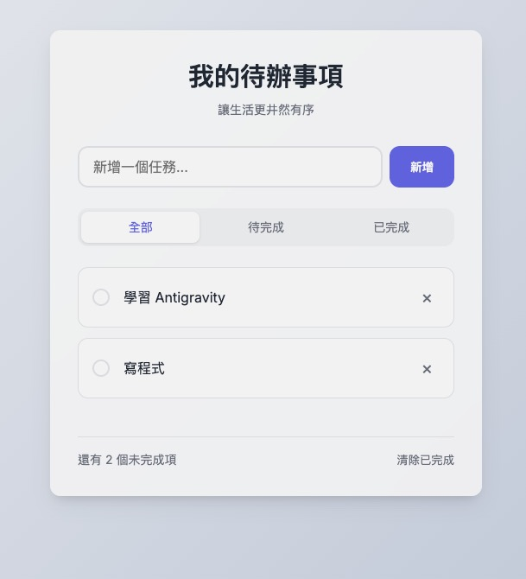
步驟 9
自動新增待辦事項
Browser Subagent 自動在輸入框中輸入並新增項目
圖 3-11：自動新增了「學習 Antigravity」和「寫程式」兩個待辦事項

Slide 14
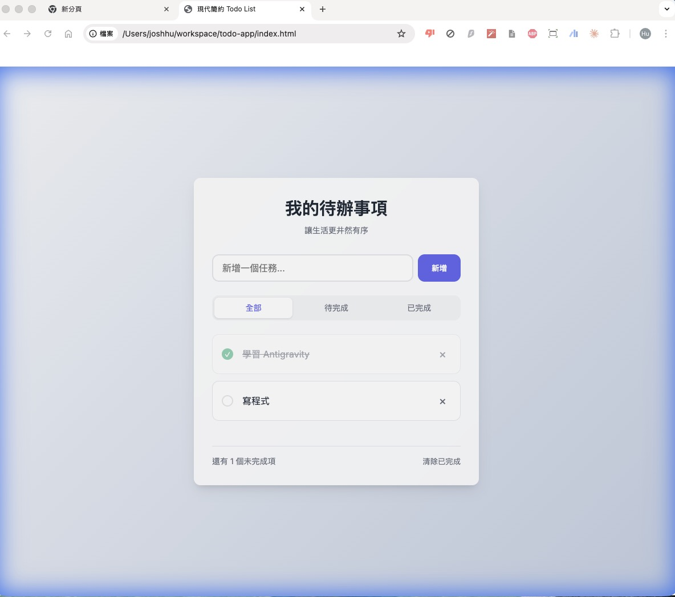
步驟 10
自動標記為完成
Browser Subagent 點擊項目將其標記為完成狀態
圖 3-12：「學習 Antigravity」已被標記為完成（顯示打勾和刪除線）

Slide 15
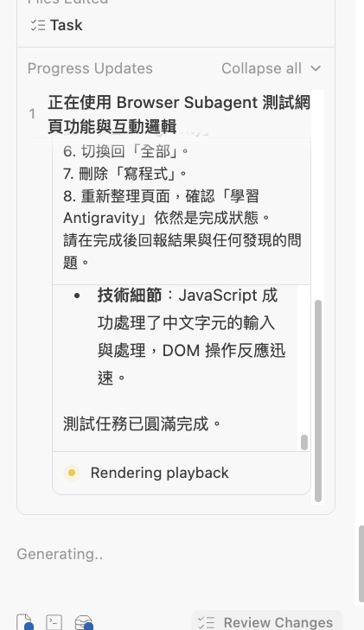
步驟 11
查看測試結果
測試完成後，Agent 回報測試結果
圖 3-13：「測試任務已圓滿完成」— JavaScript 成功處理中文字元

Slide 16
User Feedback（Click Feedback）
直接在截圖上點擊，告訴 Agent 你想修改哪裡
比用文字描述更直覺、更精確的修改方式
1
點擊截圖上想修改的區域
2
在彈出的輸入框中留下意見
3
Agent 會根據意見進行修改
4
查看修改後的結果

Slide 17
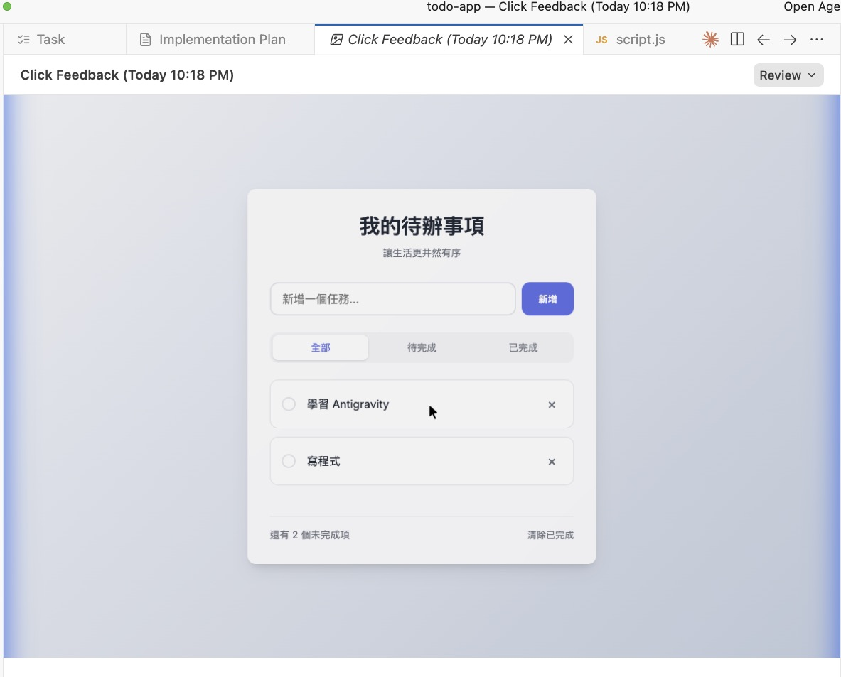
步驟 12
開啟 Click Feedback 介面
在 Artifacts 區域點擊 Agent 截取的應用程式截圖
圖 3-14：Click Feedback 介面，可直接點擊想修改的區域

Slide 18
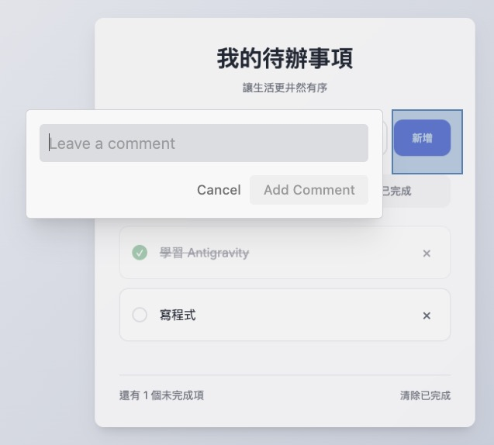
步驟 13
點擊想修改的區域
點擊後會彈出「Leave a comment」輸入框
圖 3-15：點擊新增按鈕區域後，顯示 Comment 輸入框

Slide 19
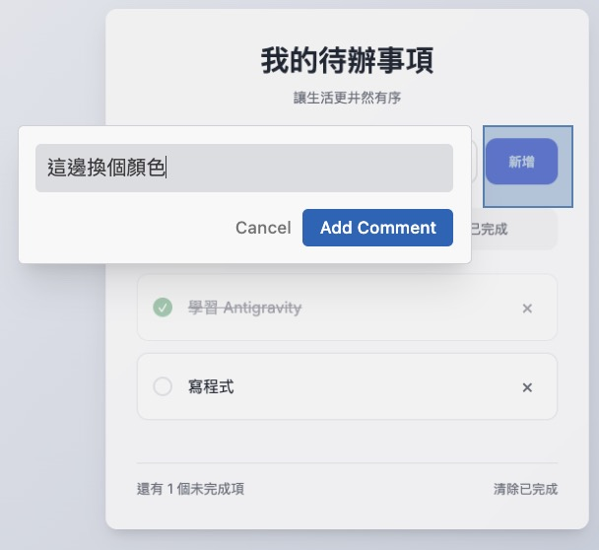
步驟 14
輸入修改意見
輸入你的修改需求，例如「這邊換個顏色」
圖 3-16：輸入「這邊換個顏色」然後點擊 Add Comment

Slide 20
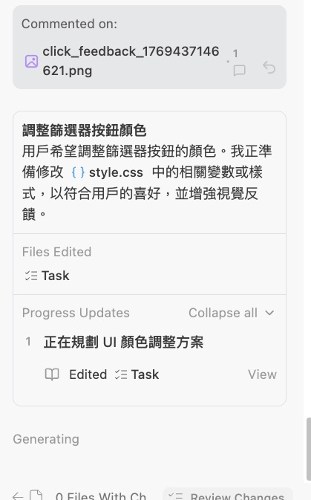
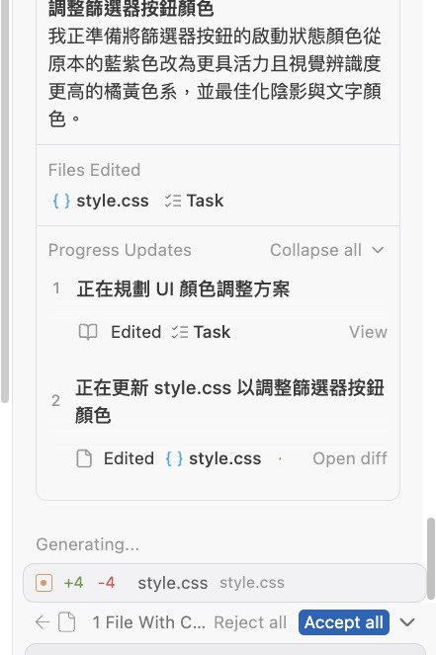
步驟 15
Agent 處理回饋
Agent 理解你的意見並規劃修改方案
圖 3-17、3-18：Agent 回應將按鈕顏色改為橘黃色系

Slide 21
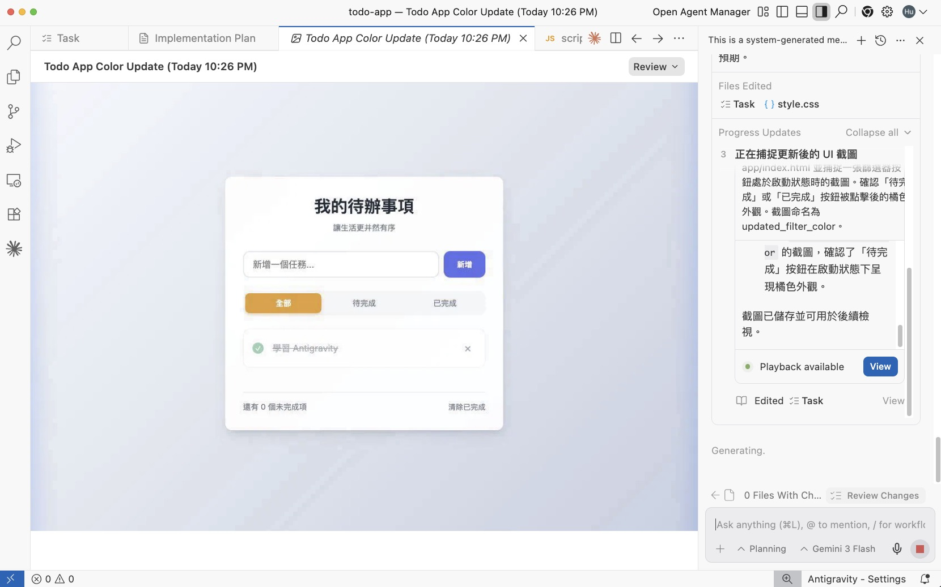
步驟 16
查看修改結果
Agent 更新 CSS 後，篩選按鈕變成了橘黃色
圖 3-19：修改後的介面，篩選按鈕現在是橘黃色，更具視覺辨識度

Slide 22
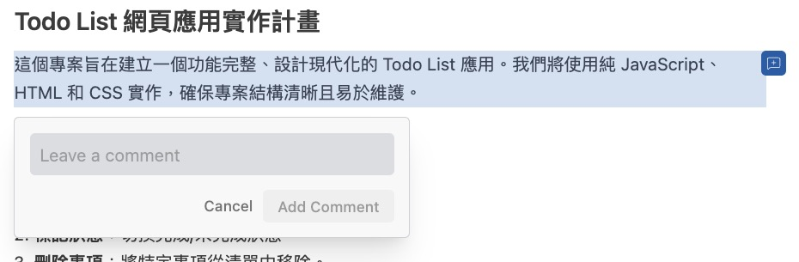
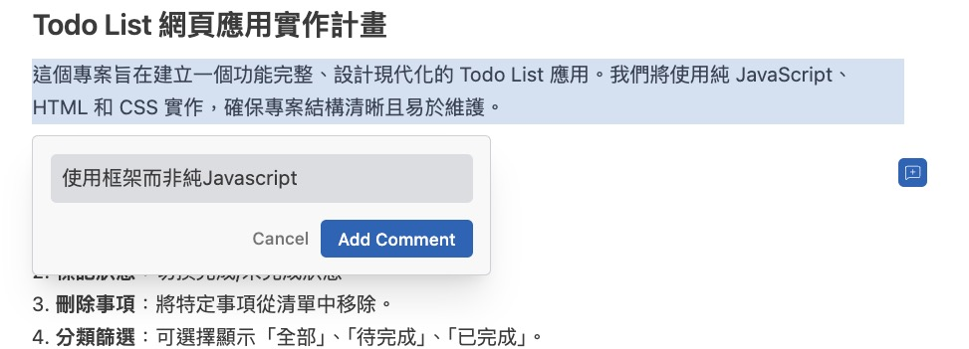
進階
在 Implementation Plan 上留下意見
除了截圖，也可以在 Implementation Plan 上直接留下修改意見
圖 3-20、3-21：點擊功能項目，輸入「使用框架而非純 JavaScript」

Slide 23
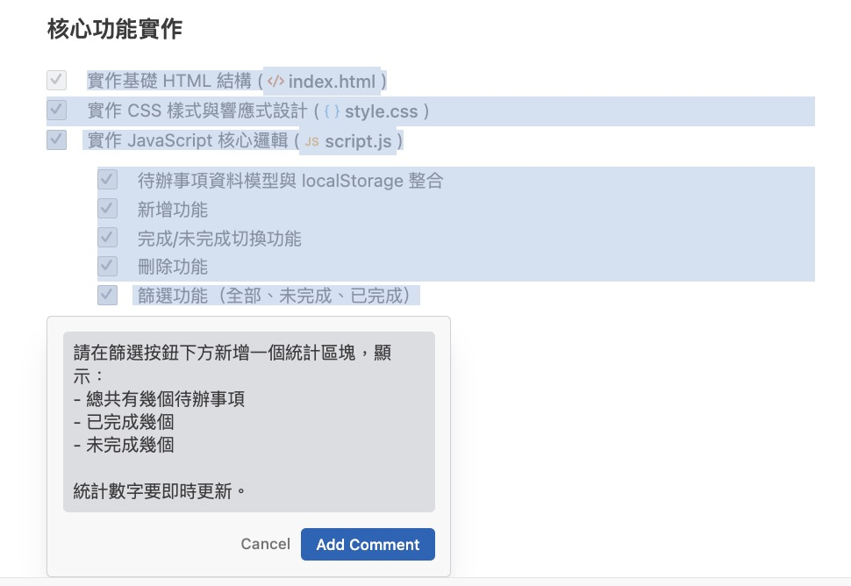
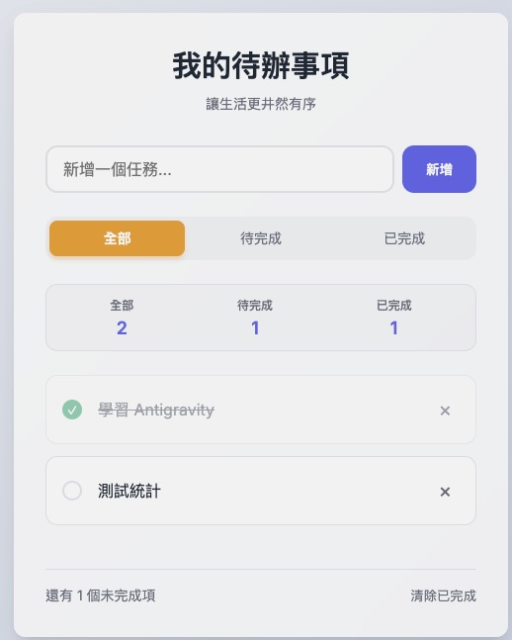
進階
新增統計功能
透過留下意見要求 Agent 新增統計區塊
圖 3-22、3-24：要求新增統計區塊，顯示全部/待完成/已完成數量

Slide 24
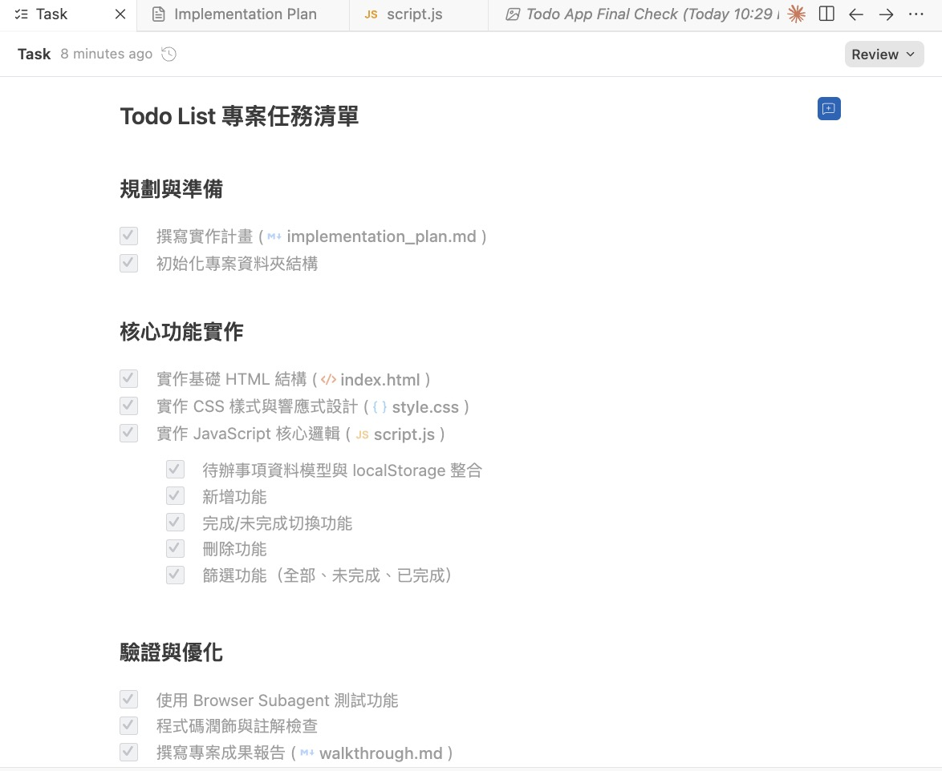
追蹤進度
查看 Task 任務清單
隨時查看 Task 面板，了解 Agent 的工作進度
圖 3-25：Task 清單顯示規劃與準備、核心功能實作、驗證與優化各階段進度

Slide 25
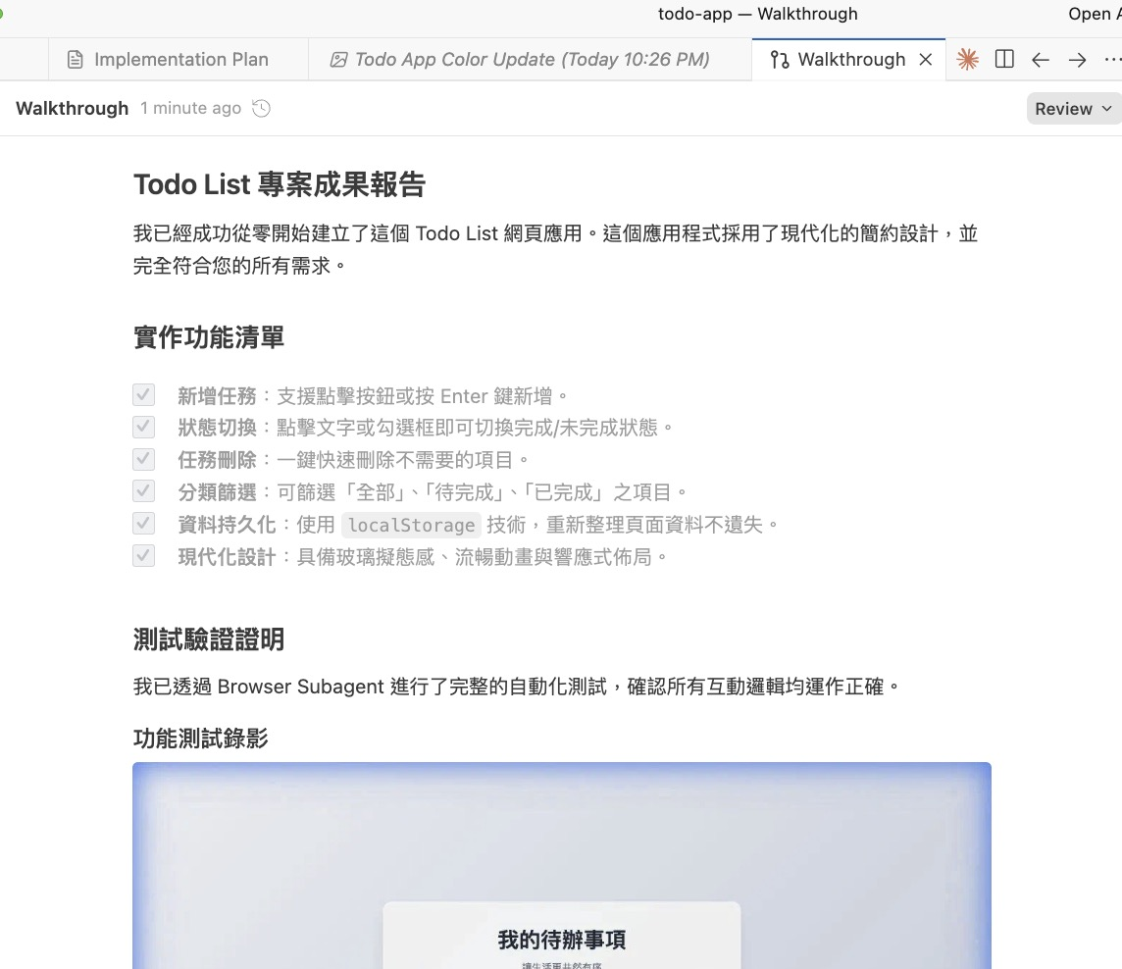
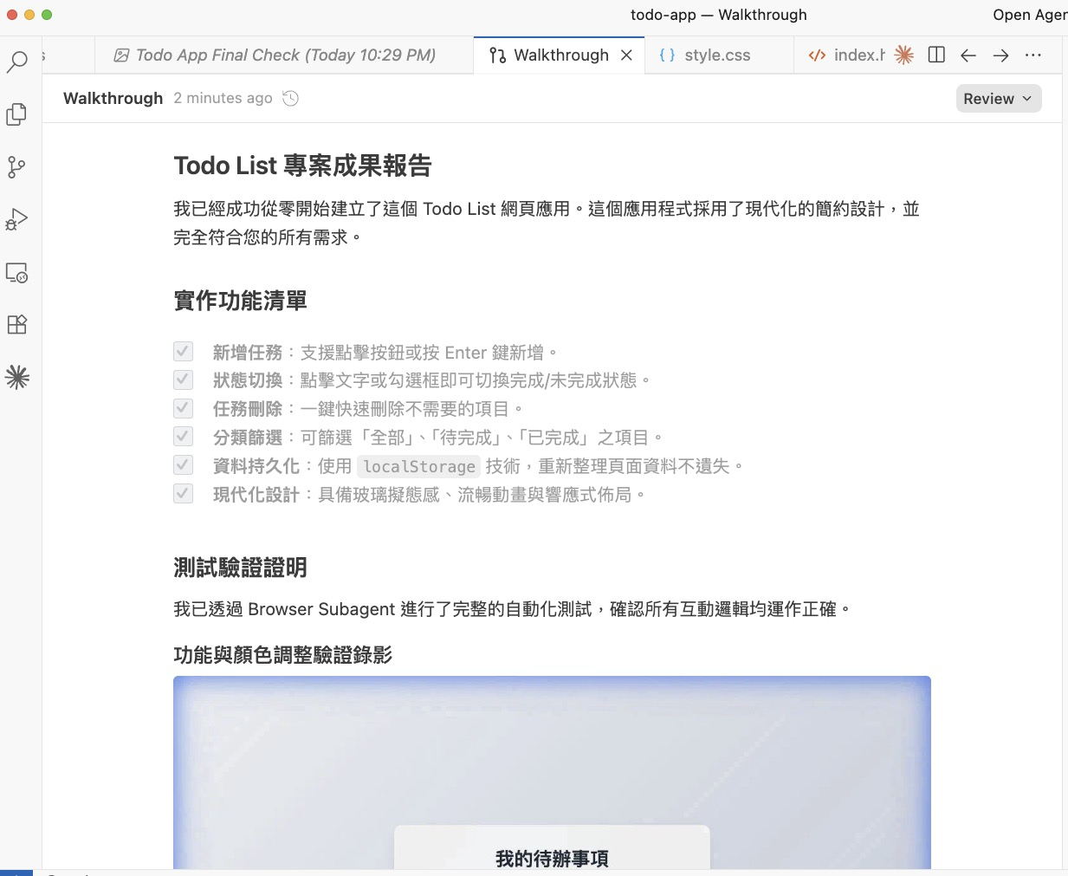
成果報告
查看 Walkthrough
專案完成後，Agent 自動產生詳細的成果報告
圖 3-26、3-27：Walkthrough 包含實作功能清單和測試驗證證明

Slide 26
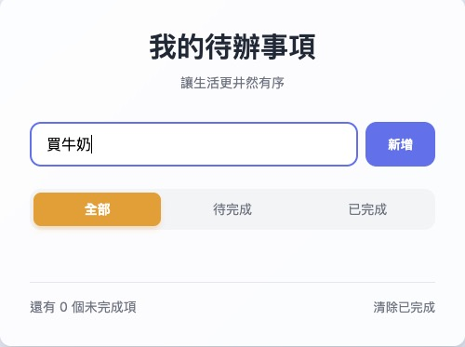
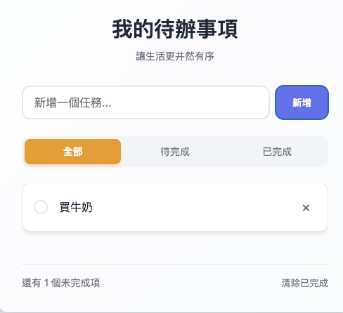
手動測試
新增待辦事項
輸入「買牛奶」然後點擊「新增」按鈕
圖 3-28、3-29：輸入文字後點擊新增，項目出現在待辦清單中

Slide 27
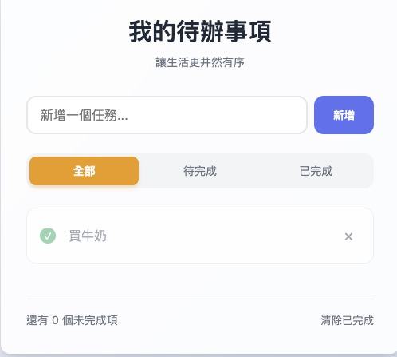
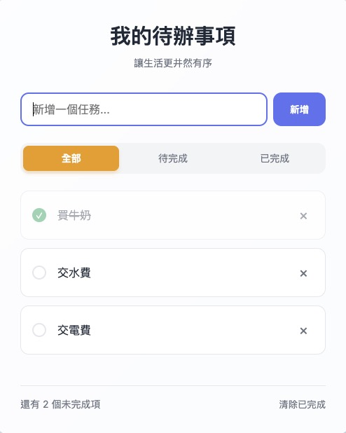
手動測試
標記為完成
點擊項目將其標記為完成（顯示綠色打勾和刪除線）
圖 3-30、3-31：標記完成後繼續新增更多項目

Slide 28
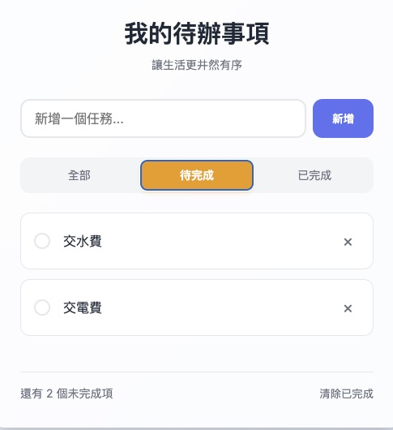
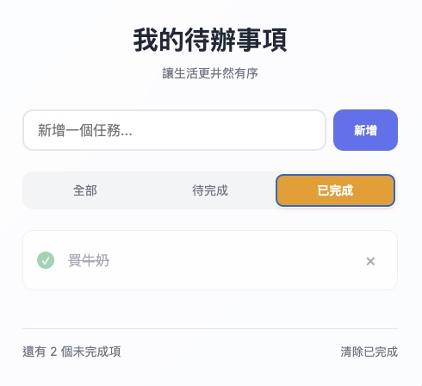
手動測試
篩選功能
點擊篩選標籤切換顯示「待完成」或「已完成」項目
圖 3-32、3-33：篩選「待完成」和「已完成」的不同顯示結果

Slide 29
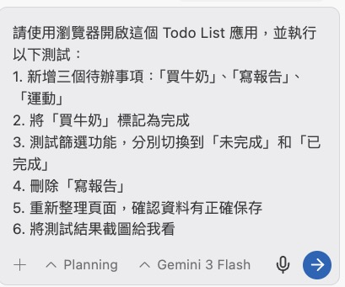
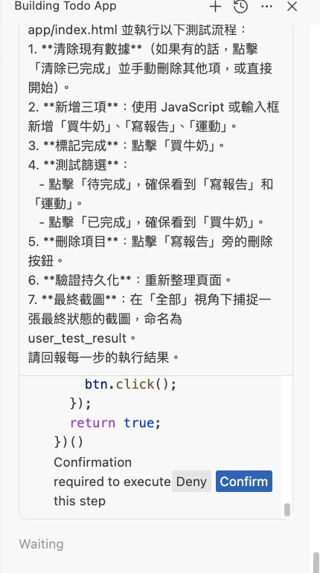
進階
使用 Agent 進行完整測試
請 Agent 執行更複雜的測試流程
圖 3-34、3-35：輸入測試指令，Browser Subagent 開始執行

Slide 30
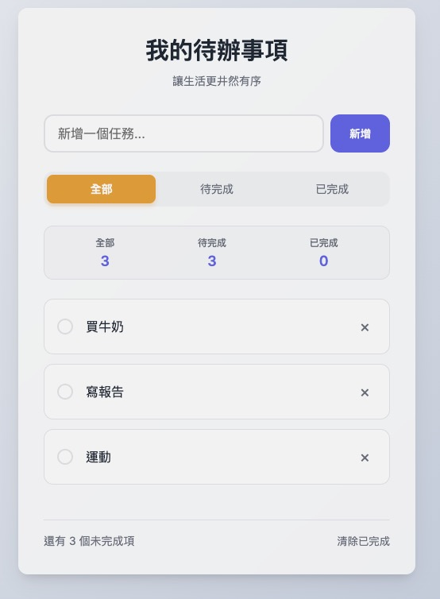
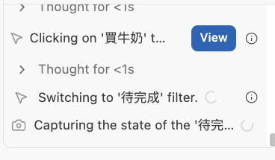
進階
觀看自動化測試過程
Browser Subagent 自動執行每個測試步驟
圖 3-36、3-37：自動新增項目、點擊標記、切換篩選器

Slide 31
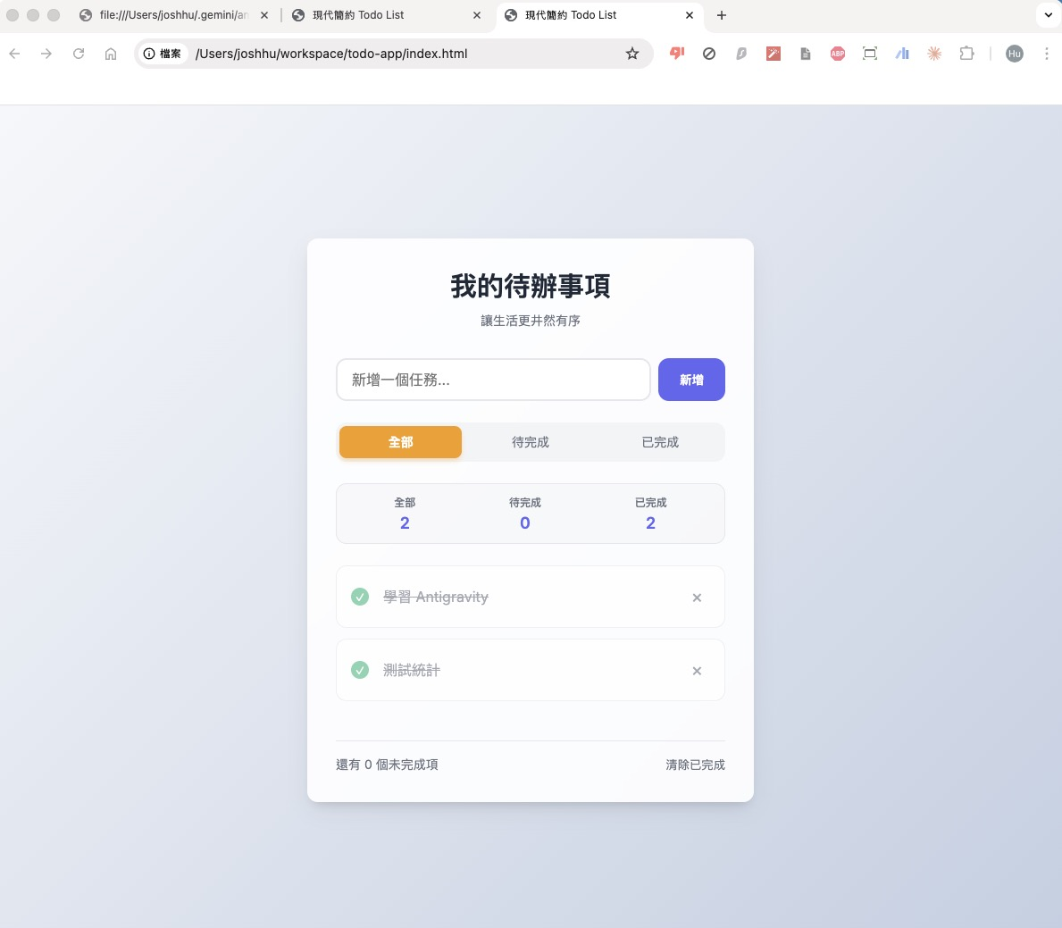
完成
測試完成的最終成果
所有測試步驟執行完畢，應用程式運作正常
圖 3-38：完整測試後的 Todo List，統計區塊顯示正確數據

Slide 32
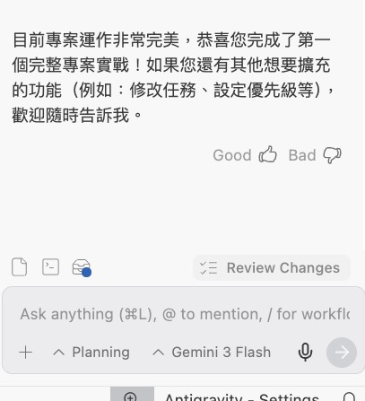
完成
專案圓滿完成！
Agent 回報：「目前專案運作非常完美，恭喜您完成了第一個完整專案實戰！」
圖 3-40：恭喜完成第一個完整專案！

Slide 33
本章小結
P
Planning Mode
I
Implementation Plan
B
Browser Subagent
使用規劃模式讓 Agent 先思考再行動
查看詳細的實作計畫與專案結構
自動操作瀏覽器測試各項功能
U
User Feedback
T
Task + Walkthrough
在截圖上點擊留下修改意見
追蹤進度與查看專案成果報告
下一章：進階功能與多 Agent 協作

